Slide 1
개도국 인구 70%가 농민… 빈곤 탈출의 출발점은 관개시설
[프로메테우스의 만물상] <16> 농자천하지대본이라
정다은

Slide 2
피셔와 문의 ‘킥스타트＇
케냐 사람들의 빈곤 탈출 돕기
: 70%가 농부, 이들의 생산성을 높이기 위해선 관개시설을 개발해야 함
수퍼 머니메이커펌프의 초기 모델인 휴대용 수동식 펌프 개발->킥스타트 설립
킥스타트는 17만개의 비즈니스를 창출, 86만명을 빈곤에서 탈출하도록 도움

Slide 3
개도국에서는 70% 정도의 인구가 농업에 종사하고 있지만 식량의 자급자족 비율도 낮고, 이를 통한 소득 증대는 더욱 어렵다.
관개시설 부족
농사 지을 물 부족
농사기술 및 도구의 부재
WHY?
우리나라에서 개발한 펌프도 많지만 개도국에 대량 보급되기엔 가격이 여전히 비싸다.

Slide 4
적정기술 제품의 유형
1
인간의 기본적 필요를 만족시키 위한 ‘생존형’ , ‘문제 해결형＇
2
족동식 펌프
소득을 창출해 빈곤 탈출하기 위한 ＇생계형’, ‘가치창출형＇
성공적으로 널리 보급된 적정기술 제품!

Slide 5
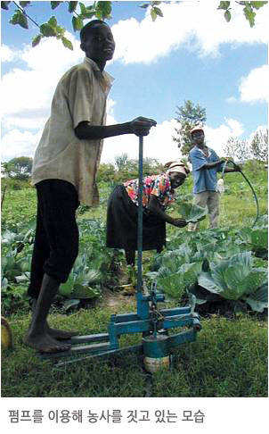
족동식 펌프
처음엔 잘 팔리지 않았음
개도국에선 주로 여성들이 치마를 입고 일함
초기 족동식 펌프는 발을 높이 들어야 하는데, 다리부분이 노출이 많이 되어 여성들이 사용하는 것을 꺼림
-> 발을 조금만 들어도 펌프질이 되도록 개선함
현지의 맥락에 맞춰 개선해야 한다.

Slide 6
IDE의 물탱크
대부분 개도국은 아열대 지역에 위치하여 우기와 건기가 뚜렷함
건기에 농사를 지을 수 있도록 우기에 물을 대량 저장해야 한다.
10m 두께의 소시지 모양 물주머니를 만들어 흙을 파서 만든 웅덩이에 설치
$40 -> 1만리터의 물 보관 탱크 완성

Slide 7
관개시설 이외의 제품 개발
한국처럼 트랙터, 컴바인 등의 큰 기계가 필요하지 않음.
시골엔 청년들이 떠나고 대부분 노인들이 남아 소규모 농사를 많이 짓는다.
낮에는 건조하고 밤엔 습해져 건조가
제대로 되지 않아 제값에 못파는 경우 많음
온돌형 건조장 개발
소규모 농사를 짓는데 필요한
효율적인 농기구 개발
* 소규모농사에 맞는 농기구는 우리나라에서도 활용될 수 있다!

